Slide 1
Grădinița-creșa nr.99
Educația prin poezie
EDUCATOR:Cacerovschii Daniela

Slide 2
UNITĂȚIDE COMPENȚĂ:
5.3. Exprimarea de idei, trăiri personale și informații prin intermediul limbajelor neconvenționale.
1.3. Exprimarea respectului față de semeni, față de părinți și bunici, acordându-le ajutor când aceștia au nevoie în activitățile gospodărești, în curte, pe stradă.
2.1. Identificarea emoțiilor adecvate contextului.
OBIECTIVE SPECIFICE:
COGNITIVE
O1.SĂ CUNOASCĂ BIBLIOGRAFIA LUI GRIGORIE VIERU
O2.SĂ CUNOASCĂ SIMBOLURILE PĂCII
PSIHOMOTORII
O3.SĂ RECITE POEZIA
O4.SĂ MODELEZE PORUMBEII
SOCIO-AFECTIVE
O5.SĂ REALIZEZE PEISAJUL DUPĂ MODEL
O6 .SĂ MANIFESTE ATITUDINE DE COOPERARE

Slide 3
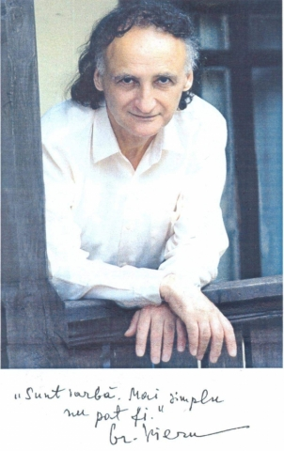
Grigore Vieru (n. 14 februarie 1935, Pererîta, România – d. 18 ianuarie 2009, Chișinău, Republica Moldova) a fost un poet român din Republica Moldova. În 1993 a fost ales membru corespondent al Academiei Române,

Slide 4
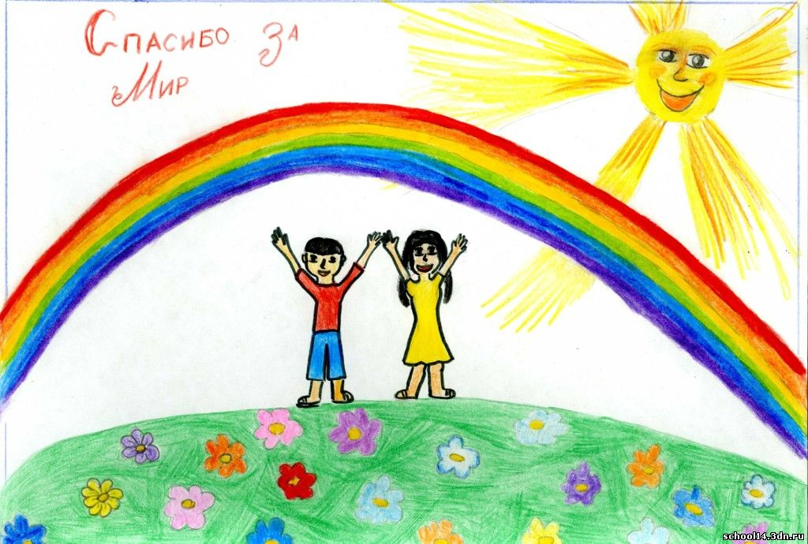
Mulţumim pentru pace
de Grigore Vieru
Mama pâine albă coace,
Noi zburdăm voios,
Pentru pace, pentru pace
Mulţumim frumos.
Tata fluiere ne face,
Noi cântăm duios.
Pentru pace, pentru pace
Mulţumim frumos.
Înfloresc în jur copacii,
Ceru-i luminos.
Pentru pace, pentru pace
Mulţumim frumos.

Slide 5
EXPLOZIA STELARĂ
UNDE?
CE?
Mulţumim pentru pace
DE CE?
DE UNDE?
CINE?

Slide 6
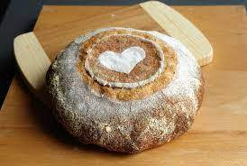
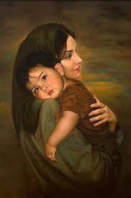
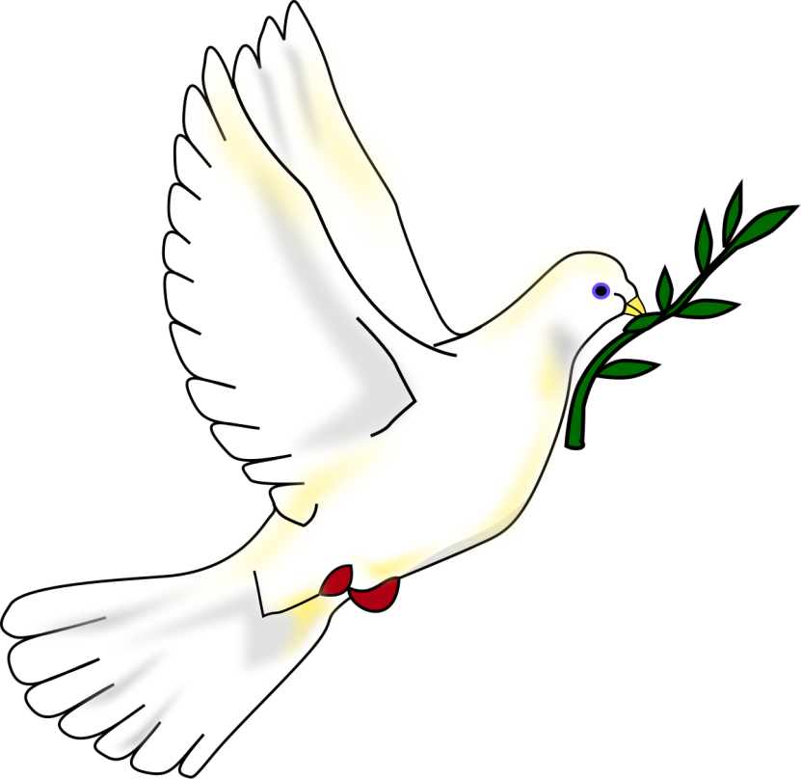
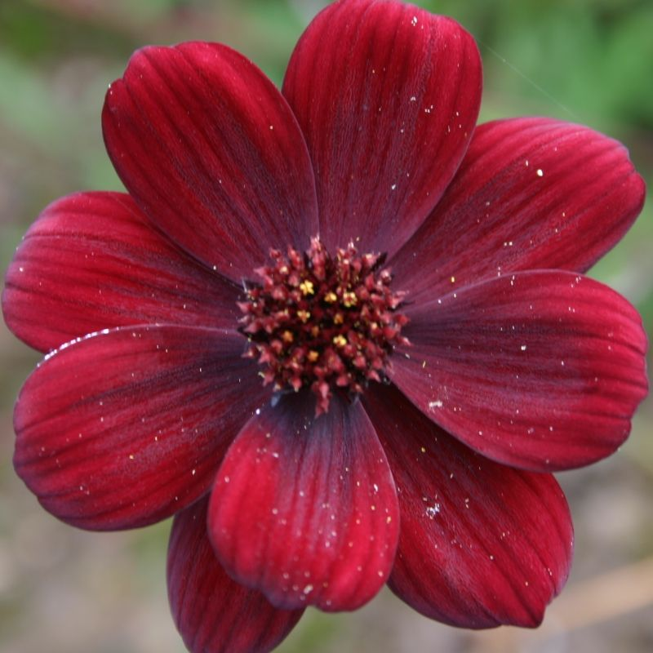
Simbolurile păcii:
Descrieți-le!

Slide 7
ADEVĂRAT SAU FALS
1.CÂND ESTE PACE ÎN LUME SUNT RĂZBOAIE.
2.SIMBOLUL PĂCII ESTE CEARTA.
3.CÂND SUNTEM TOȚI PRIETENI ÎN LUNE ESTE PACE.
4.OAMNEII DIN LUME NU VOR SĂ FIE PACE.
5.PORUMBELUL ESTE SIMBOLUL PĂCII.

